Slide 1

상태창
코스트
공격
이름
체력

Slide 2


Slide 3
메인캐릭터
1
1
1
1
1
1
1
1
1
1
1
1
1
1
1
1
1

Slide 5













초상화
ID
월드큐브
현재 진행중인 챕터

Slide 7
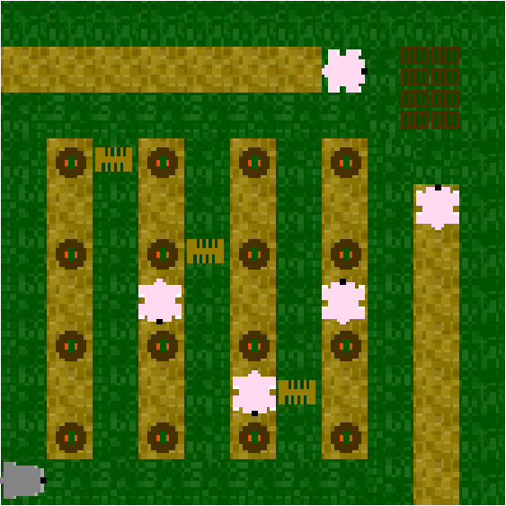
토끼(카로)
11
당근 바구니
당근상자
11

Slide 8
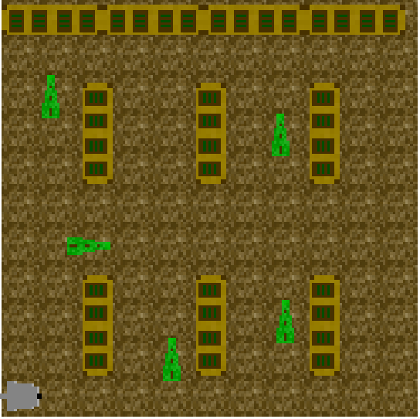
벌레
11
벌레선반
11

Slide 9
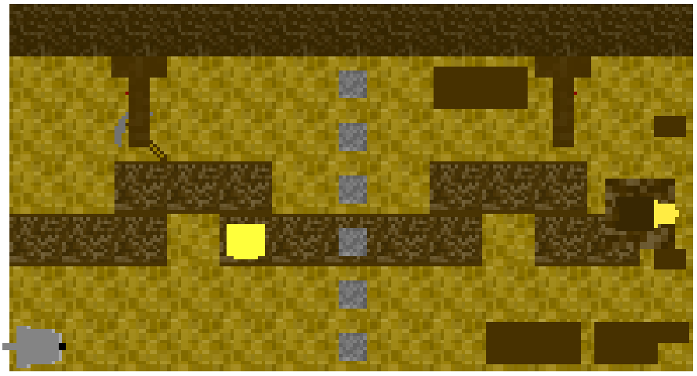
도망가는 쿠니
(도착지점)
돌벽
곡괭이
7
13
안전모
빈 당근상자

